Slide 1
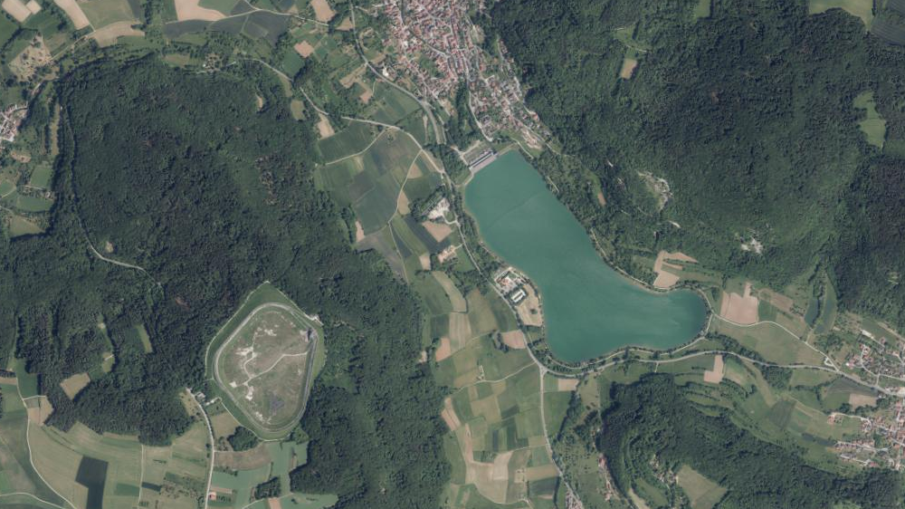
Revitalisierung des
Pumpspeicherkraftwerks Happurg
Ein Überblick, Juli 2024

Slide 2
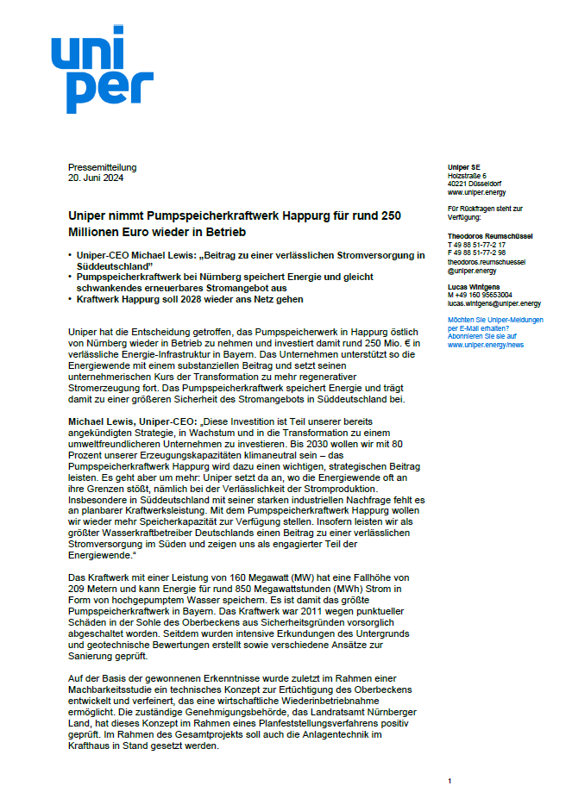
Uniper-CEO Michael Lewis:
„Beitrag zu einer verlässlichen Stromversorgung in Süddeutschland”
Uniper hat die Entscheidung getroffen, das Pump-speicherkraftwerk in Happurg östlich von Nürnberg wieder in Betrieb zu nehmen und investiert damit rund 250 Mio.€ in verlässliche Energie-Infrastruktur in Bayern. Das Unternehmen unterstützt so die Energiewende mit einem substanziellen Beitrag und setzt seinen unternehmerischen Kurs der Transformation zu mehr regenerativer Stromerzeugung fort. Das Pumpspeicherkraftwerk speichert Energie und trägt damit zu einer größeren Sicherheit des Stromangebots in Süddeutschland bei.
20. Juni 2024: Uniper nimmt PSW Happurg für rund 250 Mio Euro wieder in Betrieb
Notes:
Basic Info PSW Happurg - emphasize its size and importance; andere verwendungen (Hochwasserschutz)

Slide 3

Das PSW Happurg hat das größte „grüne Akku-Potential“ Bayerns:
PSW Happurg – Überblick und Historie
  PSW Happurg im Landkreis Nürnberger Land verfügt über vier Turbinensätze mit einer Gesamtleistung von 160 Megawatt bei einer Fallhöhe von 209 m.
  Teil des Betriebsbereichs des PSW ist der Happurger See als Unterbecken mit dem Kleinkraftwerk Happach.
  Mit einer Kapazität von 850 MWh ist Happurg der größte Pumpspeicher in Bayern.
  Das Kraftwerk ist seit 1958 in Betrieb.
  Nach Schäden am Oberbecken ist der Pumpspeicherbetrieb seit 2011 unterbrochen.
Bayern
Happurg
Notes:
Basic Info PSW Happurg - emphasize its size and importance; andere verwendungen (Hochwasserschutz)

Slide 4
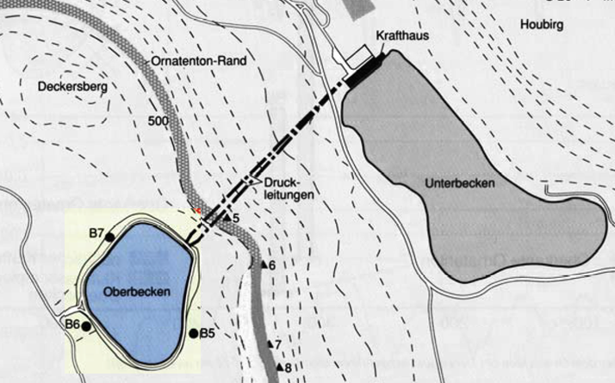
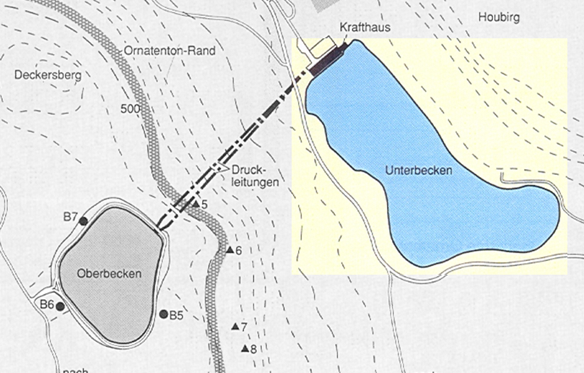
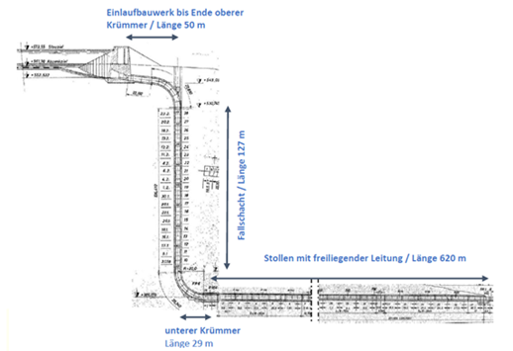
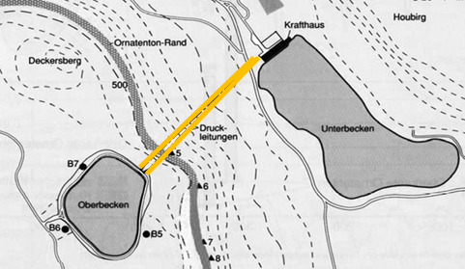
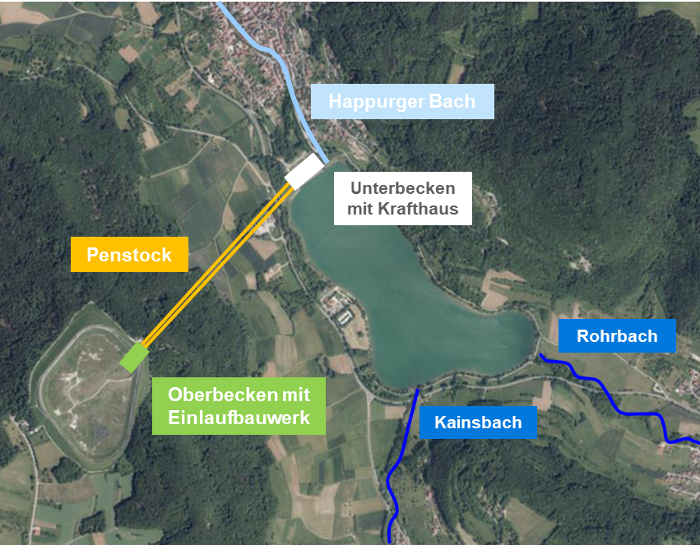
Kenndaten PSW Happurg
Oberbecken
Unterbecken
Nutzvolumen
1,84 Mm³
Speicherenergie
840 MWh
Nutzvolumen
1,84 Mm³
zusätzl. HWS*-Raum
1,45 Mm³
Happurg
Druckrohrleitungen
Anzahl 2
Fallhöhe 209 m
Länge 1.150 m
Durchmesser 3.700 mm
Krafthaus
4 horizontale Maschinensätze für
Turbinen- und Pumpbetrieb
Fallhöhe 209 m
Gesamtleistung 160 MW
Turbinenleistung
P = 4x40 MW = 160 MW
Pumpleistung
P = 4x35 MW = 140 MW
* Hochwasserschutzfunktion der Anlage

Slide 5

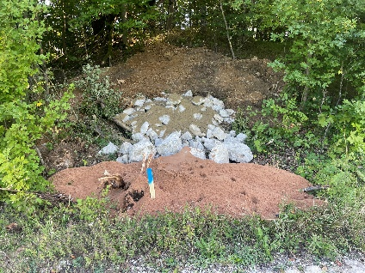
Genehmigungssituation
  Oberbecken:
  Die Sanierung des Oberbeckens ist genehmigungspflichtig, der Planfeststellungsantrag wurde im Januar 2023 eingereicht
  Im August 2023 wurde seitens des LRA Nürnberger Land die Vollständigkeit bestätigt und in das Beteiligungsverfahren übergeleitet
  Die Unterlagen lagen von Mitte Oktober bis Mitte November 2023 bei den Gemeinden aus, parallel fand die Beteiligung der Träger Öffentlicher Belange statt
  Im Juni 2024 wurde die beantragte Sanierung planfestgestellt und Uniper hat entschieden, das PSW HAP zu revitalisieren
  Die Revisionsarbeiten im Krafthaus sowie an den Druckrohrleitungen fallen unter die bestehende Betriebsgenehmigung
  Die ursprünglich genehmigten Stauziele am Unter- und Oberbecken gelten unverändert fort, die Einschränkung bzgl. des Stauziels am Oberbecken aus dem Jahr 1983 wurde mit dem aktuellen Bescheid aufgehoben
  Inhalt des Planfestellungsantrages:
  Sanierung des Oberbeckens durch Verstärkung der Beckensohle in Kombination mit einem zweischaligen Dichtungssystem in der Beckensohle und der Ringdammböschung
  Installation eines zeitgemäßen und zuverlässigen Mess- und Kontrollsystems
  Untersuchung der umweltfachlichen Auswirkungen des Vorhabens und Ermittlung des Kompensationsbedarfs
In diesem Zusammenhang wurden insb. neue Lebensräume für Zauneidechse und Feldlerche geschaffen, die Umsiedlung der Tiere hat bereits begonnen

Slide 6

Projektumfang und angestrebter Zeitplan
  Oberbecken:
  Sanierung der Beckensohle
  Einbau eines zweischaliges Dichtungssystems
  Installation eines umfassendes Monitoring-Systems
  Andeckung Überschussmaterial auf der Luftseite des Dammes
  Krafthaus & Druckrohrleitungen:
  Austausch Motorgeneratoren
  Austausch Trafos
  Kompletterneuerung der Leittechnik
  Revision der Hilfssysteme
  Sanierung der Beschichtung der Druckrohrleitungen
  Angestrebter Zeitplan
  2024
  - Vertragsunterschrift mit Dienstleistern und Lieferanten
  - Beginn der Bauarbeiten (Oberbecken und Krafthaus)
  2027
  - Abschluss Montage Pumpspeichersätze
  - Abschluss der Baumaßnahmen am Oberbecken
  - Bereitschaft für Inbetriebsetzung
  2028
  - Erster Probestau des Oberbeckens
  - Inbetriebsetzung der vier Pumpspeichersätze
  - Beginn des Regelbetriebes
Ziel: Sicherer Betrieb des Kraftwerks ab 2028 mit den in
den Ausgangsbescheiden von 1957/59 genehmigten Stauzielen

Slide 7
Wirtschaftliche Herausforderungen für die Errichtung und den Betrieb von Pumpspeicherwerken (PSW)
  PSW werden als Letztverbraucher eingestuft.
  Das aktuelle EnWG beinhaltet keine Definition von PSW als Energiespeicher
  Daraus resultiert:
      Durch die Einstufung als Letztverbraucher müssen PSW Abgaben wie z.B. Netzentgelte entrichten
      Die besonderen Eigenschaften und Fähigkeiten von PSW im Rahmen der Gewähr-leistung von Netzstabilität und Systemsicherheit werden gar nicht oder nicht marktgerecht vergütet
Diese Rahmenbedingungen gelten auch für das Pumpspeicherkraftwerk Happurg

